Slide 1
Arbeiten mit eco2soft Ein baubook Werkzeug.
Beispiel: Gebäudeökobilanz BG3

Slide 2
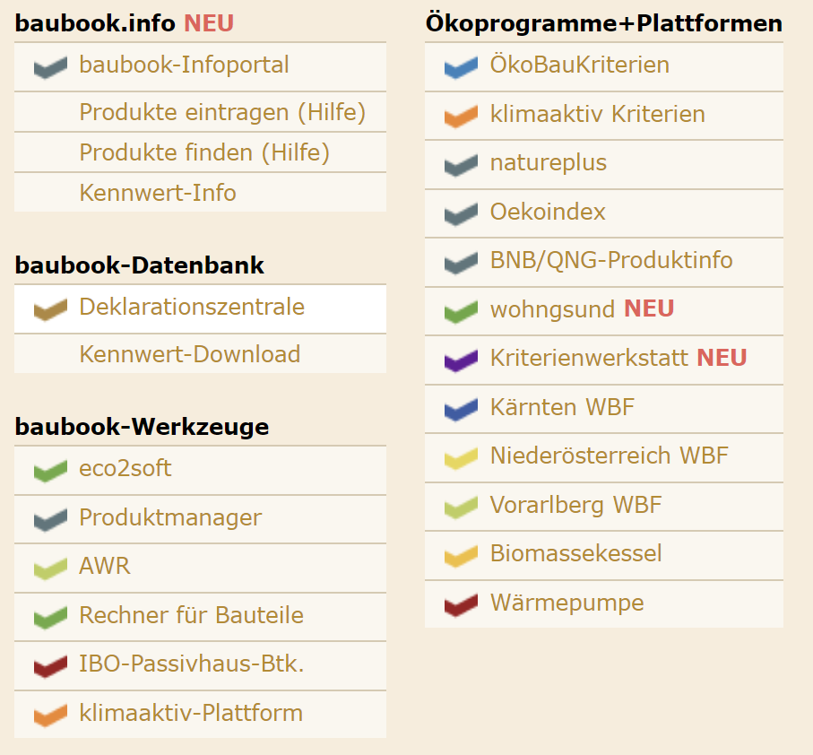
Infoportal - Übersicht
- News
- Servicebereich
- Downloadbereich
Ökologische Anforderungen - Ausschreibungskriterien
- Förderkriterien
- Zertifizierungskriterien
Datenbank - Produkte
- Generische Baustoffdaten
- Schnittstelle zu Berechnungsprogrammen von Energie- und Ökokennzahlen
Werkzeuge
- Berechnungen
- Abwicklung

Slide 3
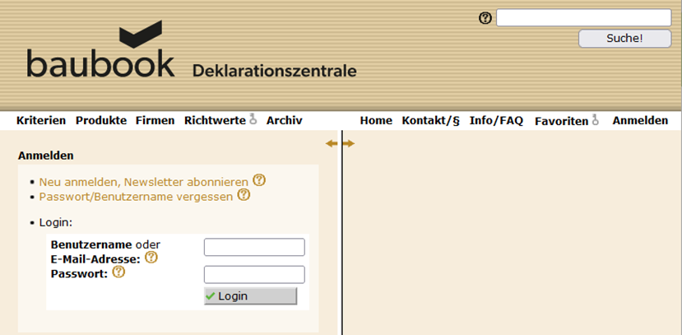
Registrierung
Eco2soft kann nur nach vorheriger Registrierung genutzt werden (kostenlos!)
Link zum Anmelderegister: www.baubook.at/zentrale

Slide 4
Studierenden bieten wir kostenlose Vollversionen im Rahmen von Master- und Diplomarbeiten an (Registrierung / Nachweis notwendig).
Die Kostenübersicht für Vollversionen finden Sie unter:
https://www.baubook.info/de/service/preise-und-kosten/

Slide 5
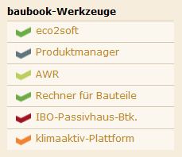
Viele Wege führen zu eco2soft
Direktlink: https://www.baubook.at/eco2soft/
https://www.baubook.info/de
https://www.baubook.info/de/werkzeuge/eco2soft
https://www.baubook.at/zentrale/

Slide 6
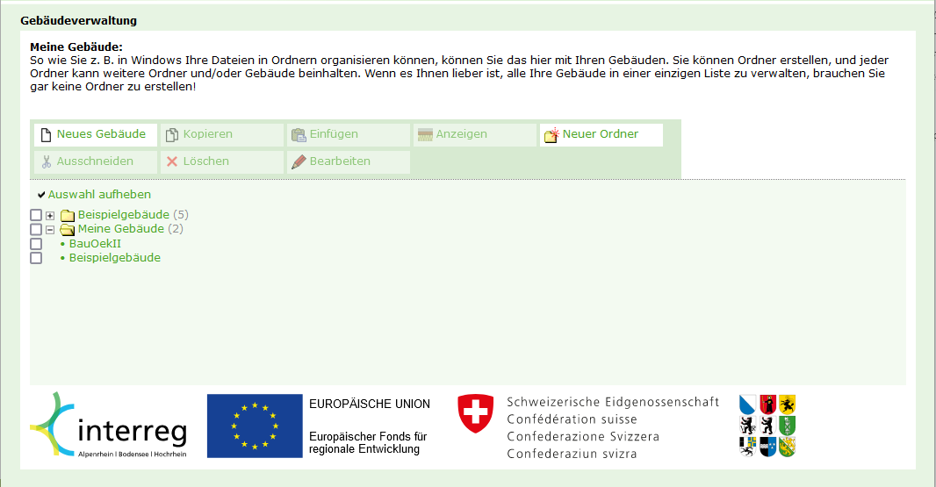
Gebäudeverwaltung

Slide 7
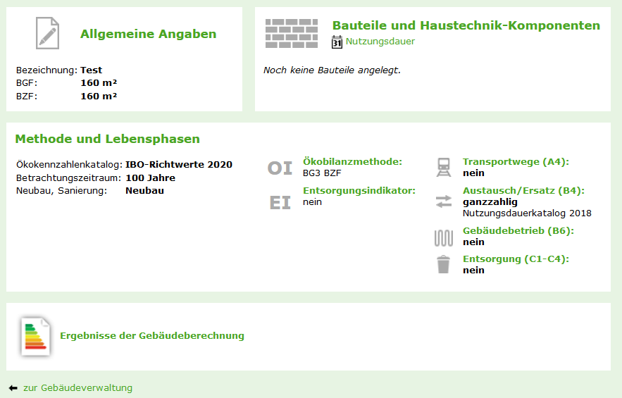
Eingabeseite

Slide 8
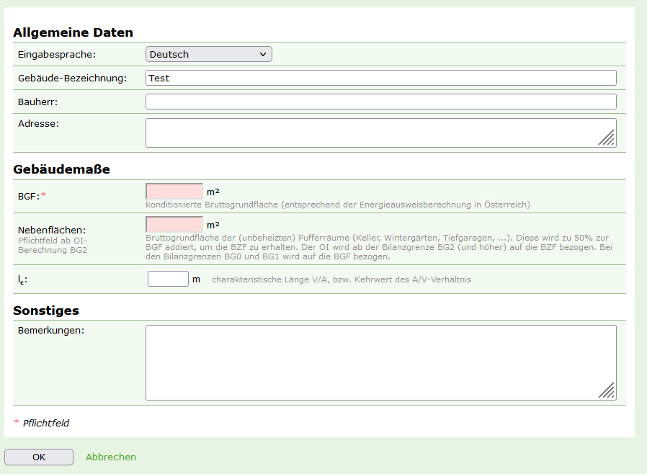
Allgemeine Angaben

Slide 10
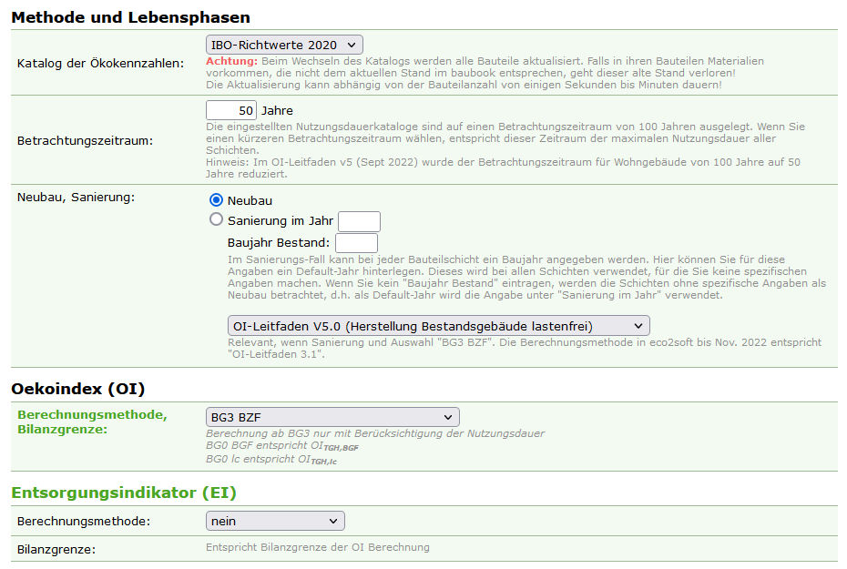
Methode und Lebensphasen

Slide 12
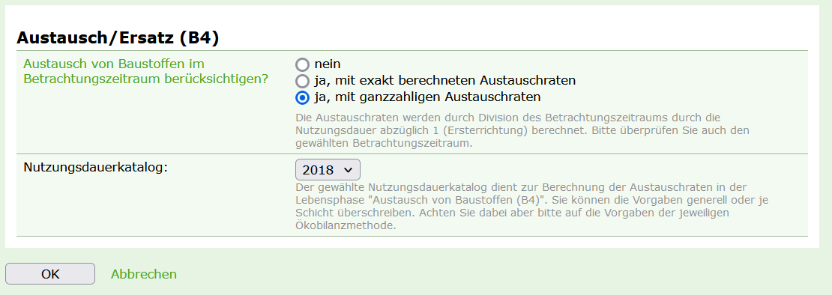
Methode und Lebensphasen

Slide 14
Bauteileingabe

Slide 15
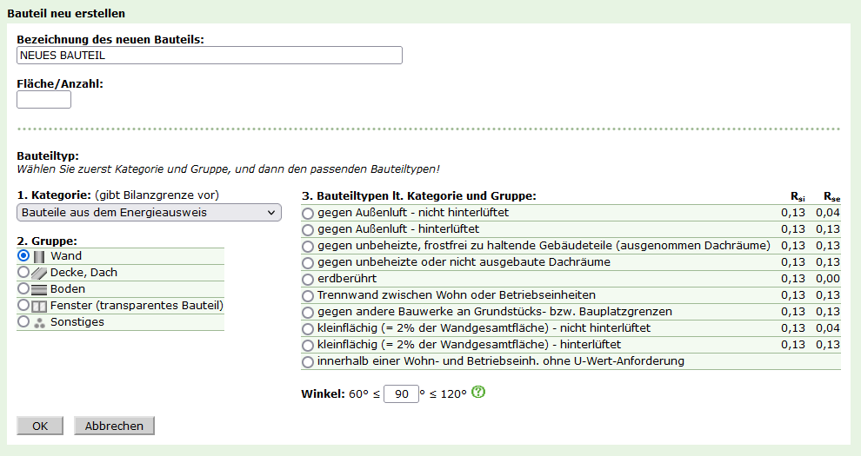
Bauteil neu erstellen
Kategorie, Gruppe und Bauteiltyp nur für U-Wert-Berechnung wichtig, nicht für die Ökobilanz. Eingabe; dennoch Pflicht.

Slide 16
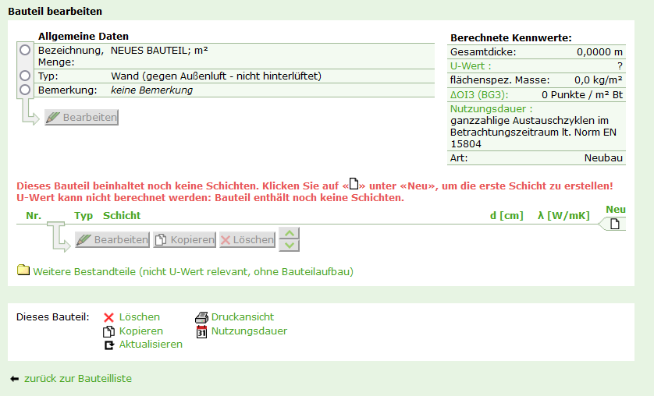
Bauteil bearbeiten

Slide 17
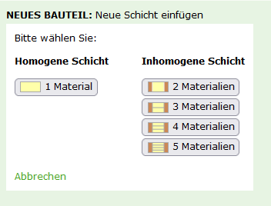
Schicht hinzufügen

Slide 18
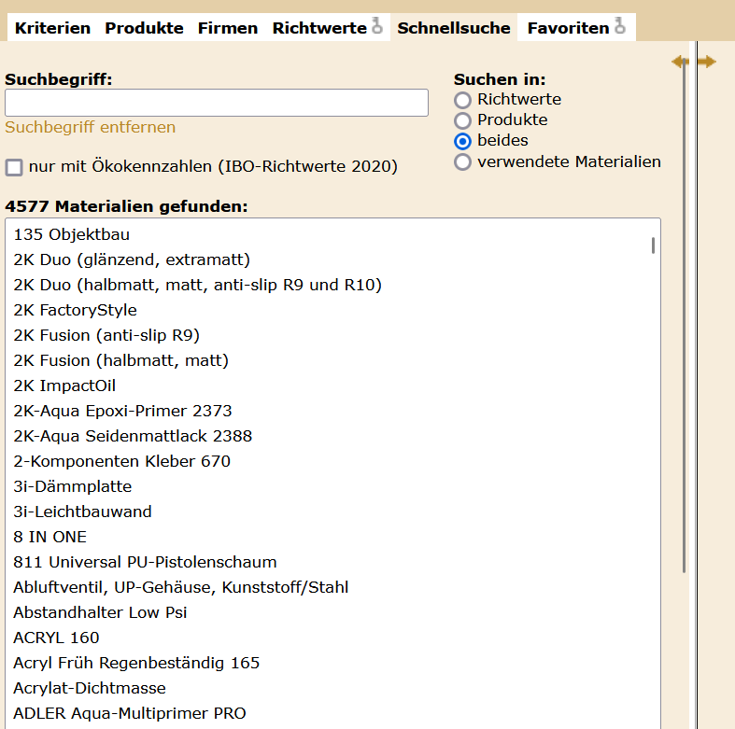
Produktwahl
Alternative Suche über Reiter
Schnellsuche
Suche einschränken auf Richtwerte oder Produkte oder im Gebäude bereits verwendete Materialien
Suche einschränken
(gibt auch Produkte / Richtwerte, die im ausgewählten Katalog keine Ökobilanzdaten haben)
Suche über scrollen

Slide 19
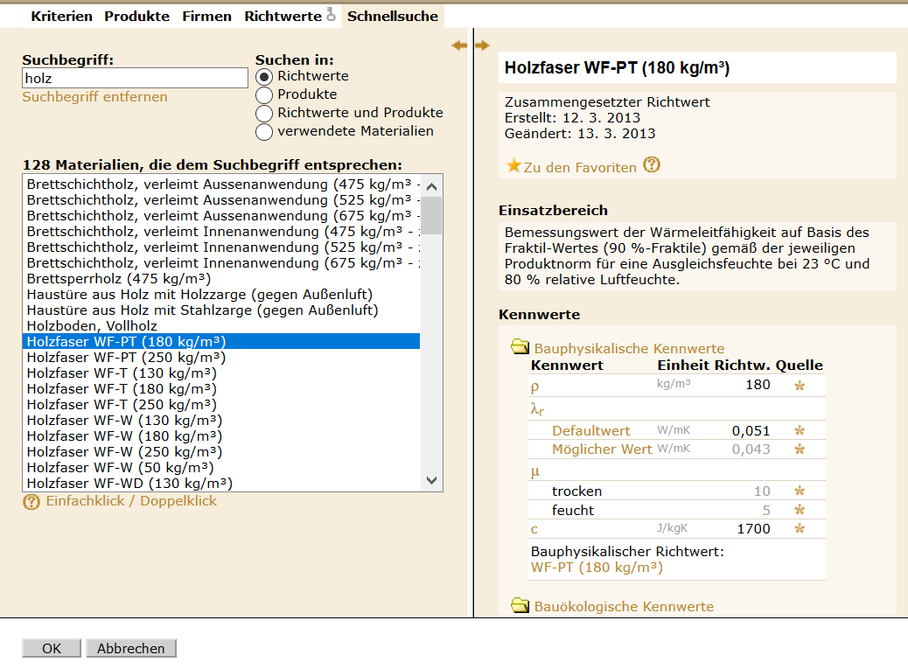
Check des ausgewählten Datensatzes
19

Slide 21
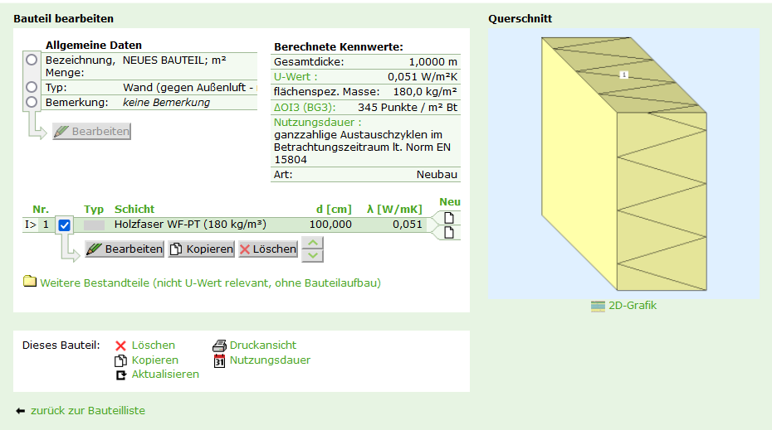

Slide 22
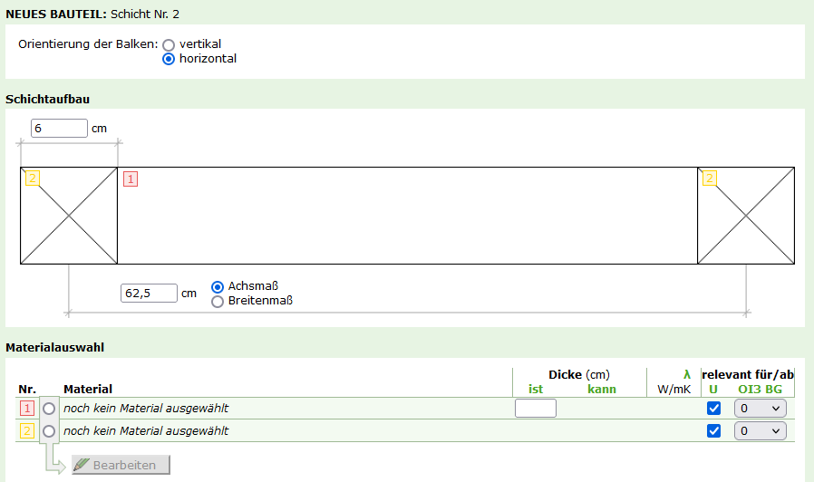
Schicht hinzufügen
z.B. Holzständer mit Dämmstoff

Slide 23
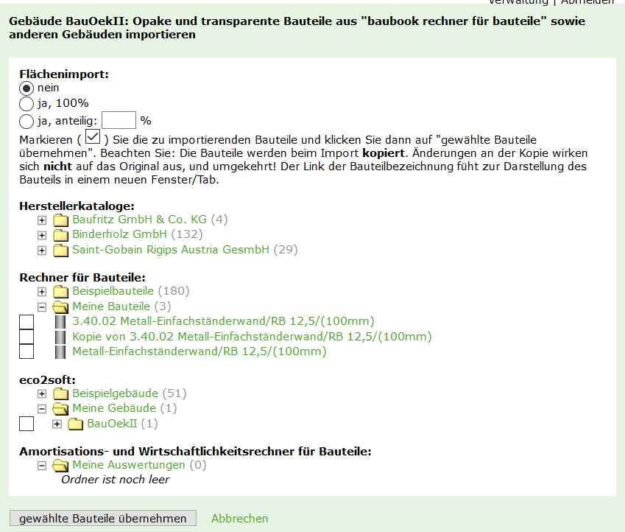
Bauteilimport
Import von Bauteilen aus der baubook-Bibliothek
Durch Klicken auf Namen, öffnet sich Bauteil zum Anschauen
Auswahl durch Anhaken der Checkbox

Slide 24
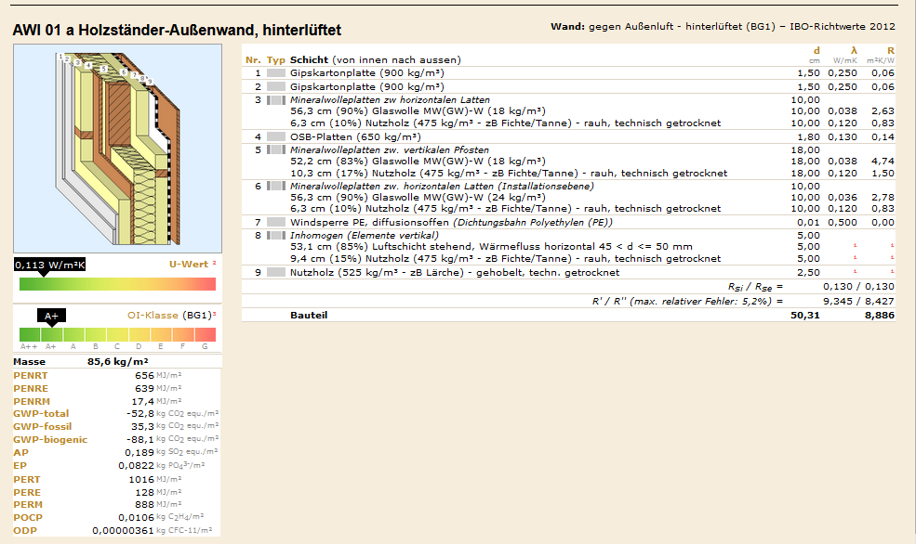
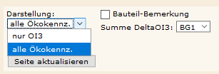
Bauteilansicht
Achtung: In dieser Darstellung wird mit dem U-Wert gewichtet. Für Vergleiche von Konstruktionen ohne U-Wert-Relevanz daher nicht aussagekräftig.
Je nach Einstellung alle Ökokennzahlen oder nur OI3

Slide 25
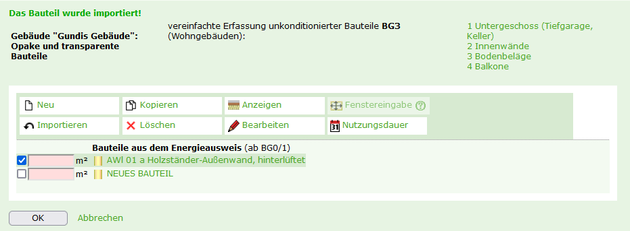
Gewähltes Bauteil wurde übernommen.

Slide 26
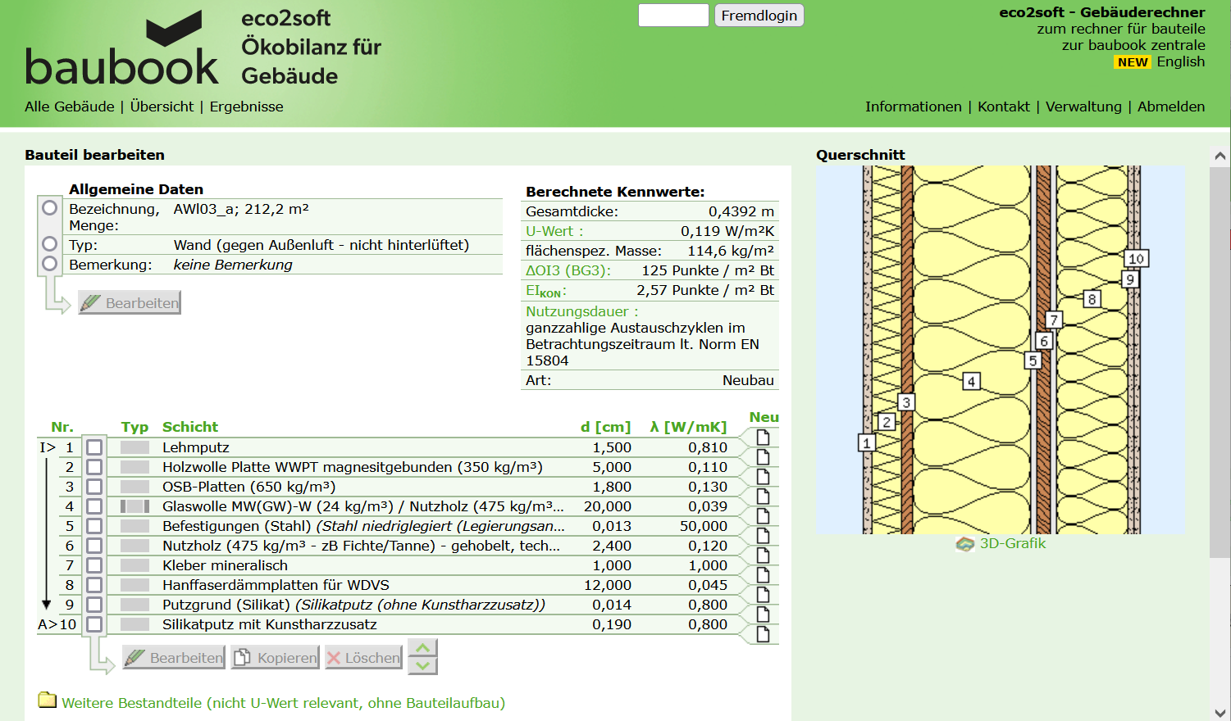
Fertiges Bauteil

Slide 27
Bauteileingabe

Slide 28
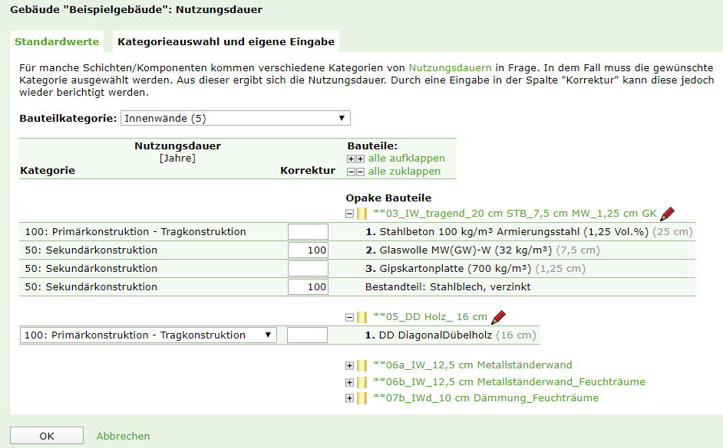
Nutzungsdauern
Standardwerte entsprechend OI Nutzungsdauerkatalogen
Können durch spezifische Werte überschrieben werden.

Slide 29
1
2
3

Slide 30
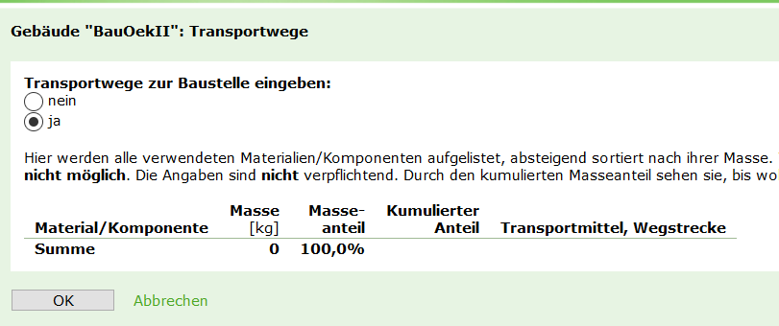
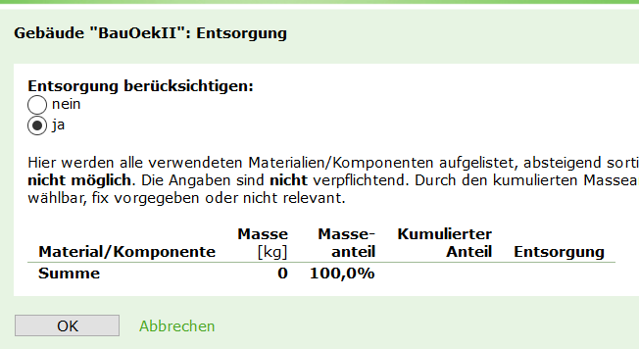
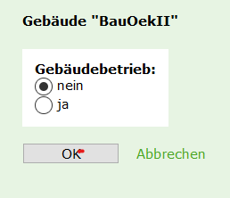
Transporte, Entsorg, Betrieb
1
Masse wird automatisch berechnet. Transportmittel kann ausgesucht werden. Wegstrecke wird eingegeben.
2
3

Slide 31
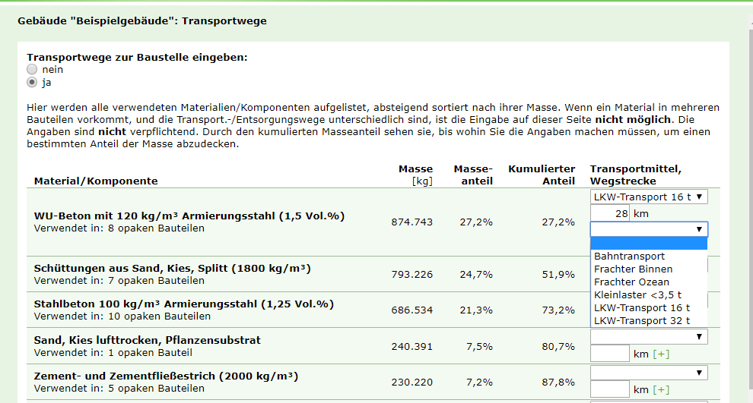
Transporte
bis ca. 95 % der Masse

Slide 32
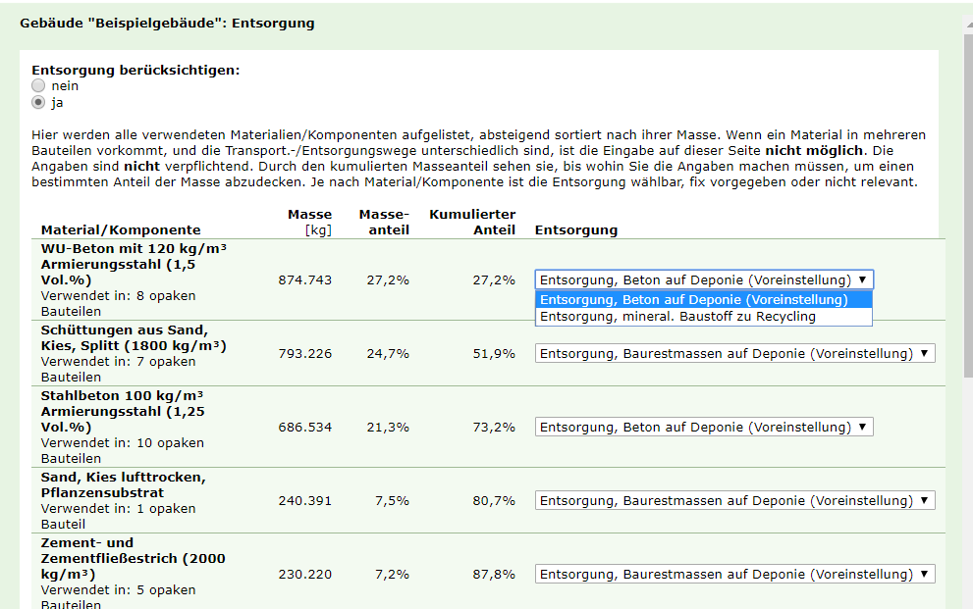
Entsorgung
bis ca. 95 % der Masse

Slide 33
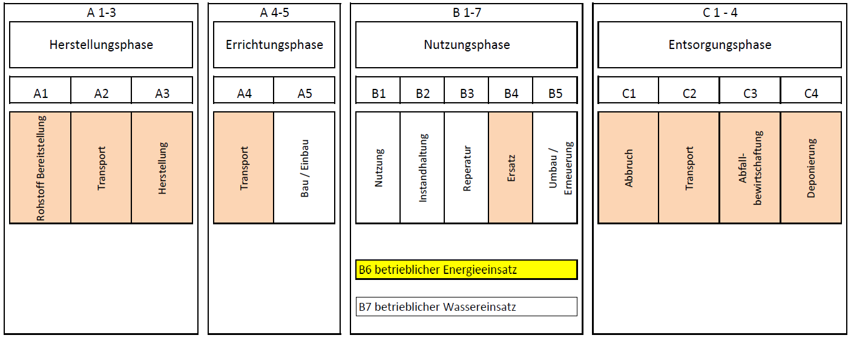
Überblick Lebensphasen in eco2soft
ab BG3
Oekoindex BG0 / BG1
Endenergiebedarf erforderlich

Slide 35
Einstellungen Ergebnisse
Nach jeder Einstellungsänderung muss „Seite aktualisieren“ gedrückt werden.

Slide 36
Gebäudeebene
Gut geeignet für schnellen Check, welche Konstruktionen besonders belastend sind.

Slide 37
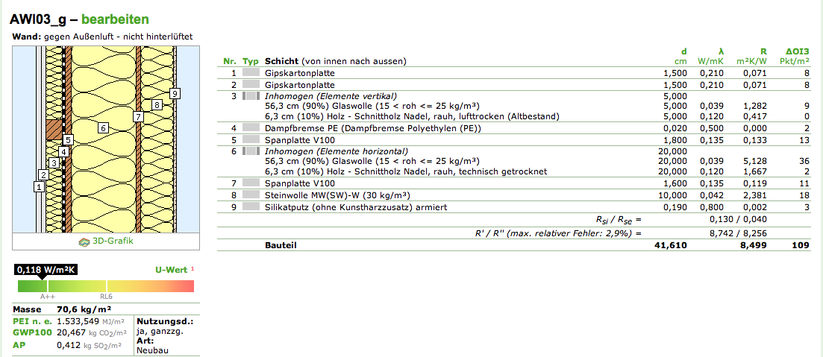
Optimierung auf Bauteilebene

Slide 38
baubook GmbH Alserbachstraße 5/8 1090 Wien, Austria T+43 1 319 20 05-0 office@baubook.info

